Slide 1
Chapitre 3 : Les fonctions (1)
Seconde 11
Mme FELT

Slide 2
I – Intervalles
1. Définition
On appelle intervalle l’ensemble des nombres déterminés par une inégalité ou un encadrement.

Slide 3
I – Intervalles
2. Intervalles bornés
L’ensemble des réels x tels que $a≤x≤b$ est noté [a ; b]
L’ensemble des réels x tels que $a<x<b$ est noté ]a ; b[

Slide 4
I – Intervalles
2. Intervalles bornés
L’ensemble des réels x tels que $a<x≤b$ est noté ]a ; b]
L’ensemble des réels x tels que $a≤x<b$ est noté [a ; b[

Slide 5
I – Intervalles
2. Intervalles bornés
a et b sont appelées les bornes de l’intervalle.
[a;b] est un intervalle fermé.
]a;b[ est un intervalle ouvert.

Slide 6
I – Intervalles
3. Intervalles non bornés
L’ensemble des réels x tels que $a≤x$ est noté [a ; +∞[
L’ensemble des réels x tels que $a<x$ est noté ]a ; +∞[

Slide 7
I – Intervalles
3. Intervalles non bornés
L’ensemble des réels x tels que $x≤b$ est noté ]- ∞ ; b]
L’ensemble des réels x tels que $x<b$ est noté ]- ∞ ; b[

Slide 8
I – Intervalles
3. Intervalles non bornés
Remarque :
L’ensemble des réels est noté ℝ.
Il peut aussi être noté ]-∞ ; +∞[

Slide 9
Exercices
Activité « Intervalles »

Slide 10
II – Généralités sur les fonctions numériques
1. Définitions
Soit D un ensemble de nombres. Définir une fonction f sur D, c’est associer à chaque nombre x de D un unique nombre y.
D s’appelle l’ensemble de définition de la fonction.
Le nombre y s’appelle l’image de x par la fonction f.
On dit que x est un antécédent de y lorsque $f(x)=y$
On note f : x ↦ f(x)

Slide 11
II – Généralités sur les fonctions numériques
2. Calcul d’image par une fonction
Méthode :
Pour déterminer l'image par une fonction f d'un nombre, on remplace x par cette valeur dans l'expression f(x).
Exemple 1 :
Soit f la fonction définie sur ℝ par $f(x)=2x−5$
Expliquer le programme de calcul.
Calculer l’image par f de 1, 0 et -1.

Slide 12
II – Généralités sur les fonctions numériques
3. Tableau de valeurs
Un tableau de valeurs comporte deux lignes.
Il associe à chaque nombre de la première ligne, son image sur la seconde ligne.
Compléter ce tableau de valeurs avec l’exemple précédent.
antécédent
x | -1 | 0 | 1
f(x)
image

Slide 13
II – Généralités sur les fonctions numériques
4. Calcul d’antécédents par une fonction
Méthode :
Pour déterminer le (ou les) antécédent(s) par une fonction f d'un nombre a, on résout l'équation $f(x) = a$ pour trouver x.
Exemple 1 :
Soit f la fonction définie sur ℝ par $f(x)=3x−5$
Déterminer le ou les antécédents par f de 0, 1 et -2.

Slide 14
Exercices
7, 8, 10, 11, 12 p 26

Slide 15
II – Généralités sur les fonctions numériques
5. Courbe représentative
a) Définition
La courbe représentative d'une fonction f, notée C ou C_{f}, est l'ensemble des points M de coordonnées $(x ;f(x))$ obtenus en donnant à x toutes les valeurs de l’ensemble de définition D de f.

Slide 16
II – Généralités sur les fonctions numériques
5. Courbe représentative
a) Définition
Exemple :
Soit f la fonction définie sur [-3;3] par $f(x)=−x^{2}+4$
Tracer la courbe représentative de f.

Slide 17
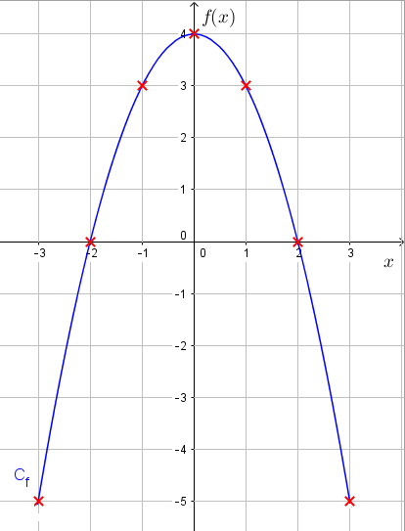
II – Généralités sur les fonctions numériques
La courbe C_{f} a pour équation $y=f(x)$

Slide 18
II – Généralités sur les fonctions numériques
5. Courbe représentative
b) Lire l’image d’un nombre par une fonction
Les images se lisent sur l'axe des ordonnées.
Méthode :
Pour lire l'image d'un nombre x donné :
On place ce nombre sur l'axe des abscisses.
On lit l'ordonnée du point de la courbe correspondant à ce nombre.

Slide 19
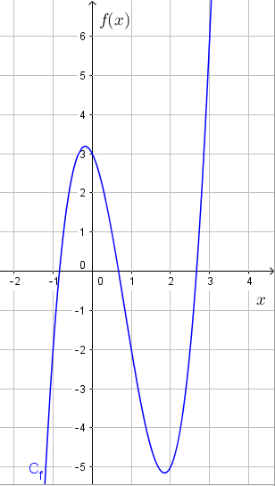
II – Généralités sur les fonctions numériques
Exemple :
Déterminer sur la courbe ci-contre :
L’image de 3 par f. f(3) = ……
6
L’image de 2 par f. f(…) = ……
L’image de 0 par f. …………………
f(-1) ………………
f(1) ………………

Slide 20
II – Généralités sur les fonctions numériques
Exemple :
Déterminer sur la courbe ci-contre :
L’image de 3 par f. f(3) = 6
L’image de 2 par f. f(2) = -5
L’image de 0 par f. f(0) = 3
f(-1) = -2
f(1) = -2

Slide 21
II – Généralités sur les fonctions numériques
5. Courbe représentative
c) Lire les antécédents d’un nombre par une fonction
Les antécédents se lisent sur l'axe des abscisses.
Méthode :
Pour lire les antécédents d'un nombre a donné :
On place ce nombre sur l'axe des ordonnées.
On trace la droite horizontale passant par a.
On lit les abscisses des points d’intersection de la courbe et de cette droite.

Slide 22
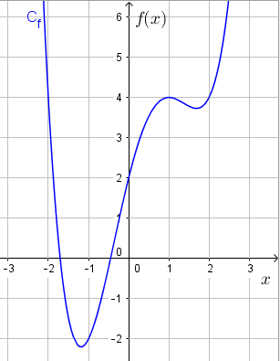
II – Généralités sur les fonctions numériques
Exemple 1 :
Déterminer sur la courbe ci-contre :
Les antécédents de 4 par f.
Les antécédents de 4 par f sont -2, 1 et 2.
y = 4

Slide 23
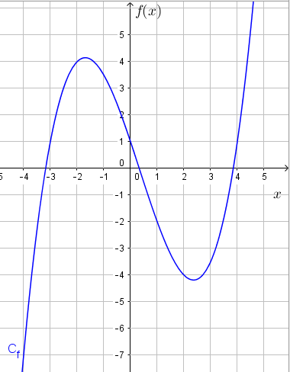
II – Généralités sur les fonctions numériques
Exemple 2 :
Déterminer sur la courbe ci-contre :
Les antécédents de -7 par f.
Les antécédents de 1 par f.

Slide 24
Exercices
1, 2, 3, 4, 5, 6 p 26
21, 22, 23, 24 p 27
25 p 28

Slide 25
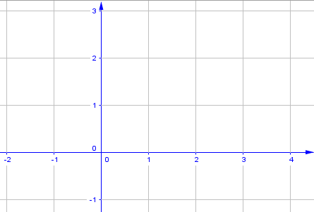
III – Variations d’une fonction
1. Notion d’extremum
Définition :
Soit f une fonction définie sur un intervalle D.
Dire que f atteint son maximum en a sur D signifie que
$$a$$
pour tout $x ∈ D$, $f(x)≤f(a)$.
Le maximum de f sur D est $f(a)$.

Slide 26
III – Variations d’une fonction
1. Notion d’extremum
Dire que f atteint son minimum en b sur D signifie que
pour tout $x ∈ D$, $f(b)≤f(x)$.
$$b$$
Le minimum de f sur D est $f(b)$.
$$a$$
Un extremum est un maximum ou un minimum.

Slide 27
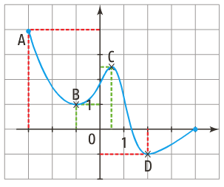
III – Variations d’une fonction
1. Notion d’extremum
Exemple :
Soit une fonction f représentée par la courbe ci-contre.
Préciser l’ensemble de définition D de f.
Que vaut le maximum sur D ? En quelle valeur est-il atteint ?
Que vaut le minimum sur D ? En quelle valeur est-il atteint ?
Quels sont les extrema de la fonction sur D ?

Slide 28
III – Variations d’une fonction
2. Sens de variation
a) Fonction croissante
Définition :
Soit f une fonction définie sur un intervalle D.
$$f(b)$$
Dire que f est croissante sur D signifie que pour tout réels $a$ et $b$ de D :
Si $a≤$ $b$ alors $f\left(a\right)≤f(b)$
$$f(a)$$
$$a$$
$$b$$
Une fonction croissante conserve l’ordre.

Slide 29
III – Variations d’une fonction
2. Sens de variation
b) Fonction décroissante
Définition :
$$f(a)$$
Soit f une fonction définie sur un intervalle D.
Dire que f est décroissante sur D signifie que pour tout réels $a$ et $b$ de D :
Si $a≤$ $b$ alors $f\left(b\right)≤f(a)$
$$f(b)$$
$$a$$
$$b$$
Une fonction décroissante change l’ordre.

Slide 30
III – Variations d’une fonction
2. Sens de variation
c) Fonction constante
Définition :
Soit f une fonction définie sur un intervalle D.
Dire que f est constante sur D signifie que pour tout réels $a$ et $b$ de D :
$$a$$
$$b$$
$f\left(a\right)=f(b)$

Slide 31
III – Variations d’une fonction
2. Sens de variation
d) Exemple
Soit f la fonction définie sur [-2;4] représentée par la courbe ci-contre.
Décrire les variations de f sur [-2;4].
Sur [-2;-1] f est décroissante.
Sur [-1;1] f est croissante.
Sur [1;4] f est décroissante.
Tableau de variations

Slide 32
III – Variations d’une fonction
Remarque :
$$−2 < 4$$
$$f(−2)=3 et f(4)=0$$
Donc $f(−2)>f(4)$
Mais la fonction n’est pas décroissante sur [-2;4] !
Il faut donc travailler morceau par morceau.

Slide 33
III – Variations d’une fonction
3. Tableau de variations
a) Définition
Un tableau de variations résume les variations d’une fonction en faisant apparaître les intervalles où elle est monotone.
x | -2 | -1 | 1 | 4
f(x) | 3 | -1 | 2 | 0
x | -2 | -1 | 1 | 4
f(x)
x
f(x)

Slide 34
Exercices
4, 5 p 46

Slide 35
III – Variations d’une fonction
3. Tableau de variations
b) Construire une courbe à partir d’un tableau de variations
x | -5 | -2 | 1 | 3
f(x) | 2 | 0 | 3 | 1
Méthode :
Placer les points donnés par le tableau.
Les relier en respectant les variations de f sur chaque intervalle.

Slide 36
Exercices
6, 7, 9 p 46

Slide 37
III – Variations d’une fonction
3. Tableau de variations
c) Comparer les images de deux nombres
Méthode :
Vérifier que les nombres appartiennent à un intervalle sur lequel la fonction est monotone.
Placer les valeurs de x sur la première ligne du tableau.
Placer les images correspondantes sur les flèches de la deuxième ligne.
Lire alors le résultat.

Slide 38
Exercices
Énoncé 1 p 42
27, 28 p 48

Slide 39
IV – Résolution graphique
1. Équations du type $f\left(x\right)=k$
Soit f une fonction dont la courbe représentative$C_{f}$est tracée dans un repère.
On cherche à résoudre graphiquement l’équation $f\left(x\right)=k$
Méthode :
$$C_{f}$$
Tracer la droite horizontale passant par k.
Lire les abscisses des points d’intersection de $C_{f}$ et de cette droite.
L’ensemble des solutions se note : S = {a ; b}
$$a$$
$$b$$

Slide 40
IV – Résolution graphique
2. Inéquations du type $f(x)<k$ ou $f(x)>k$
Soit f une fonction dont la courbe représentative$C_{f}$est tracée dans un repère.
On cherche à résoudre graphiquement l’inéquation $f\left(x\right)<k$
Méthode :
$$C_{f}$$
Tracer la droite horizontale passant par k.
Lire les abscisses des points d’intersection de $C_{f}$ et de cette droite.
Repérer les intervalles sur lesquels $C_{f}$ est en dessous de la droite.
[
]
L’ensemble des solutions se note : S = $]−∞;a\left[∪\right]b; +∞ [$
$$a$$
$$b$$

Slide 41
Exercices
24, 25, 26 p 48

Slide 42
IV – Résolution graphique
3. Tableau de signes d’une fonction
Soit f une fonction dont on connait le tableau de variations.
On cherche à déterminer les valeurs de x pour lesquelles $f\left(x\right)<0$, et celles pour lesquelles $f\left(x\right)>0$.
x₁
x₂
x | -2 | 1 | 6 | 8
f(x) | 5 | -2 | 3 | 1
Méthode :
Placer les « zéros » sur les flèches du tableau de variations
O
O
On connait alors les solutions de l’équation, $f\left(x\right)=0$.
x₂
x | -2 |  |  | 8
Signe de f(x)
x | -2 |  |  | 8
Signe de f(x) | + |  | - | +
x₁
Dans le tableau de signes, placer ces solutions dans la première ligne.
O
O
Compléter le signe de f(x).

Slide 43
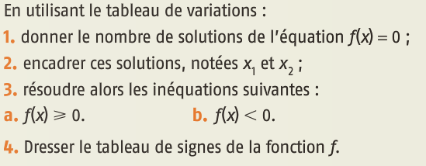
Exercices
Énoncé 2 p 43

Slide 44
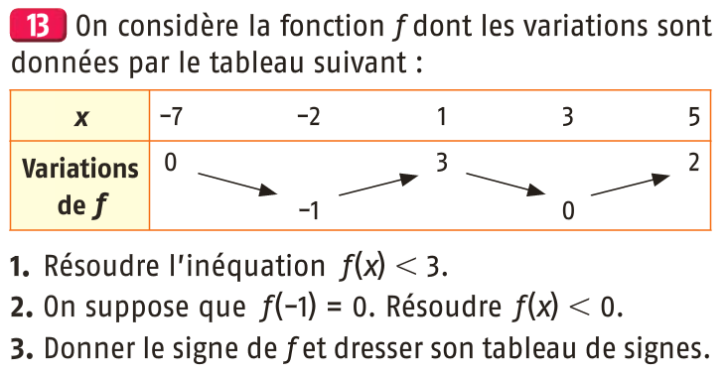
Exercices
13 p 47

Slide 45
Exercices
31 p 70

Slide 46
IV – Résolution graphique
4. Inéquations du type $f(x)<g(x)$
Soient f et g deux fonctions dont les courbes représentatives $C_{f}$et $C_{g}$ sont tracées dans un repère.
On cherche à résoudre graphiquement l’inéquation $f\left(x\right)<g(x)$.
Méthode :
$$C_{f}$$
$$C_{g}$$
Lire les abscisses des points d’intersection de$C_{f}$ et $C_{g}$.
Repérer les intervalles sur lesquels $C_{f}$ est en dessous de $C_{g}$.
L’ensemble des solutions se note :
[
]
$$a$$
$$b$$
S = $]−∞;a \left[∪\right] b; +∞ [$

Slide 47
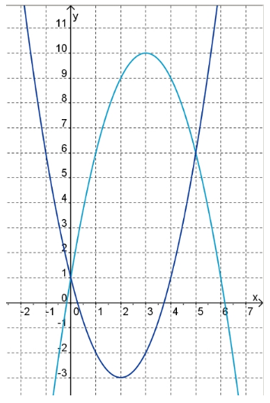
Exercice 1
Voici les représentations graphiques de deux fonctions. La fonction f est représentée par la courbe bleue, et la fonction g par la courbe turquoise.
1) Lire graphiquement l’image de 0 et 3 par la fonction f puis par la fonction g.
2) Résoudre graphiquement l’équation $f(x)=g(x)$.
3) Résoudre graphiquement l’inéquation $f(x)<g(x)$.

Slide 48
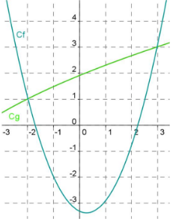
Exercice 2
Voici les représentations graphiques de deux fonctions, f et g.
1) Résoudre graphiquement l’équation $f(x)=g(x)$.
2) Résoudre graphiquement l’inéquation $f(x)≥g(x)$.

